Slide 1
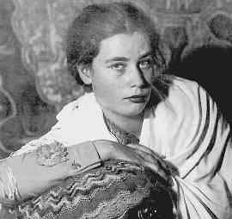
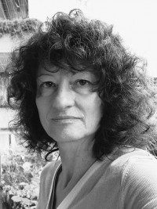
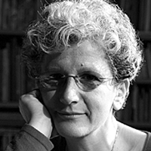
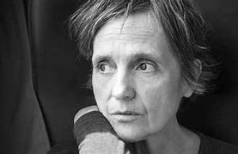
Pietro Sarzana
Quattro poeti al femminile

Slide 2
Joyce Lussu
Gioconda Beatrice Salvadori Paleotti, nota in campo letterario come Joyce Lussu, moglie in seconde nozze del grande antifascista sardo Emilio Lussu.
Antifascista, partigiana, medaglia d'argento al valor militare, capitano nelle brigate “Giustizia e Libertà”, attiva nel dopoguerra in organizzazioni pacifiste internazionali.
Nata a Firenze nel 1912, esule in Svizzera, laureata a Parigi in Lettere e a Lisbona in Filologia; nel dopoguerra fu promotrice dell'Unione Donne Italiane, militò per qualche tempo nel Partito Socialista Italiano, entrando nel 1948 nella direzione nazionale; in seguito preferì tornare ad occuparsi di attività culturali.
Il titolo della sua raccolta più importante, Inventario delle cose certe (1998), indica la sua scelta di inventariare, di registrare e investigare i fatti per sviscerarne la dimensione profetica, proponendola poi in un linguaggio genuino e lineare. Questa ricerca di semplicità stilistica, di trasparenza espressiva le viene anche dall’insegnamento ricevuto dal grande poeta turco Nazim Hikmet, da lei conosciuto nel 1958 a un congresso per la pace a Stoccolma, e da lei tradotto in italiano fin dal 1965.
Quattro poeti al femminile

Slide 3

Joyce Lussu
Che cos’è la poesia?
Non è un problema
difficile da risolvere.
Basta andare in giro con un pezzo di carta
su cui sono tracciate parole
in righe diseguali
e chiedere al primo che passa
scusi, legga, le sembra una poesia?
Se il primo passante
è recalcitrante
si prova con un altro
e alla fine magari con qualche parente
vicino o lontano
con qualche conoscente o amico devoto.
Uno si trova sempre
che dice: è una poesia
certo, che vuoi che sia,
è bella, non c’è male.
Dopo questa verifica
si può andare a riempire un altro foglio
di righe disuguali
e cominciare da capo.
Quattro poeti al femminile

Slide 4

Joyce Lussu
La poesia
è una bugia
che sembra più vera del vero
più vera della politica
della psicologia
e anche della matematica
è una menzogna
detta con estrema convinzione
e passione
uno specchio trasparente
fragilissimo e deformante
che appare solido come la tavola
cui s’aggrappa il naufrago
un catarifrangente
notturno che brilla solo se lo illumini coi fari
e subito sparisce nel buio.
Quattro poeti al femminile

Slide 5
Joyce Lussu
Continua per te la fatica diurna
di ieri di oggi
pesante è la brocca che porti dal fonte
pesante il cammino in salita
dai ciottoli tondi
pesante la cesta di gialla farina
che stacci
pesanti quei tuoi fratelli aggrappati
ai tuoi bracci
eppure ti senti leggera
leggera
i gesti che compi
son d’oggi di ieri
le stesse parole
tu dici
non muta la piega del viso abbronzato
dal sole spietato
nel cavo del raro sorriso
le mani tue dure operose
non hanno mai posa
eppure sei lieve sei lieve
sei nuova sei nuova
sei come una nuvola rosa
sospesa nel cielo
perché quel ragazzo ricciuto
ti ha guardato e sorriso
Quattro poeti al femminile

Slide 6
Joyce Lussu
C’è un paio di scarpette rosse
numero ventiquattro
quasi nuove:
sulla suola interna si vede
ancora la marca di fabbrica
Schulze Monaco
c’è un paio di scarpette rosse
in cima a un mucchio
di scarpette infantili
a Buchenwald
più in là c’è un mucchio di riccioli biondi
di ciocche nere e castane
a Buchenwald
servivano a far coperte per i soldati
non si sprecava nulla
e i bimbi li spogliavano e li radevano
prima di spingerli nelle camere a gas
c’è un paio di scarpette rosse
di scarpette rosse per la domenica
a Buchenwald
erano di un bimbo di tre anni
forse di tre anni e mezzo
chi sa di che colore erano gli occhi
bruciati nei forni
ma il suo pianto
lo possiamo immaginare
si sa come piangono i bambini
anche i suoi piedini
li possiamo immaginare
scarpa numero ventiquattro
per l’eternità
perché i piedini dei bambini morti
non crescono
c’è un paio di scarpette rosse
a Buchenwald
quasi nuove
perché i piedini dei bambini morti
non consumano le suole.
Quattro poeti al femminile

Slide 7
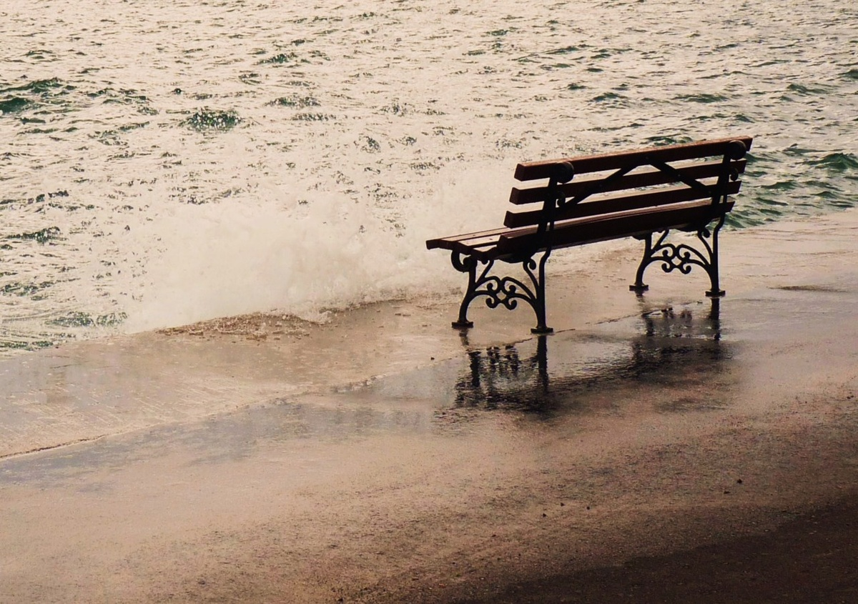
Joyce Lussu
Vorrei sapere quando ti ho perso
in quale data in che momento
forse quel martedì ch’ero triste
o un mese prima d’averti visto
forse quella domenica pomeriggio
ch’ero allegra e parlavo troppo di me
forse in una data remota
inesplicabile e ignota
come il tre marzo del millenovecentotré
Vorrei sapere dove ti ho perso
in che punto preciso della città
forse davanti ad un semaforo
forse in un bar o in una stanza
forse dentro ad un sorriso
forse lungo una lacrima
che colava giù per una guancia
forse tra le aureole gialle dei lampadari
sospese nella nebbia dei viali.
Vorrei sapere perché ti ho perso
il motivo la necessità dell’errore
forse perché non c’è tempo
o perché c’è stato l’inverno
e adesso viene la primavera
ma con tanto poco sole
tra i muri d’acciaio e cemento
che tremano per il rumore
delle macchine, delle fabbriche, degli ascensori.
Ma non voglio sapere che ti ho perso
che ti ho perso e dove e quando e perché.
Quattro poeti al femminile

Slide 8
Donata Berra
Nata nel 1947 a Milano, dove ha studiato letteratura e musicologia, vive oggi prevalentemente a Berna, dove insegna letteratura italiana e si occupa di traduzioni dal tedesco (Dürrenmatt, Merz, Zweig). Nel 2017 ha vinto il Premio italo-tedesco per la miglior traduzione.
Il suo esordio poetico risale al 1992 con la raccolta Santi quattro coronati, cui segue nel 1997 Tra terra e cielo, e nel 1999 Maria, di sguincio, addossata a un palo. Nel 2010 appare infine A memoria di mare, che riprende alcune tematiche delle prime raccolte e le delicate Vedute bernesi del 2005.
Motivi ricorrenti della sua poesia sono le acque e le luci che sempre impreziosiscono i paesaggi naturali ammirati e celebrati con nostalgia e affetto, in notturni raffinati o in assolati meriggi: paesaggi amati, richiamati nel ricordo, che si aprono a visioni metafisiche, facendo rinascere costantemente le domande radicali che l’uomo non può non porsi. Il mare, i fiumi (il Magra a Bocca di Magra, l’Aar a Berna), i laghi svizzeri con la loro malinconica azzurrità rivelano in effetti da un lato la fugacità della vita, dall’altro lato una possibilità sempre nuova di ricercarne il senso ultimo e più vero.
Quattro poeti al femminile

Slide 9
Donata Berra
Ortensie
Il tempo passa, dicevi, resta
l'odore mielato dei rami
al riparo dal sole: l’ombra
delle ortensie azzurre dove
il primo giocare era da te
nascondino, ma qualcuno sempre
si incaricava di svelare me
e che la natura
è refrattaria alla metafisica.
Zolfo ci vuole per il blu dei corimbi:
questo so ora, che non voglio
nessuno mi cerchi:
per quel che vale
restar dentro a pensare.
Quattro poeti al femminile

Slide 10
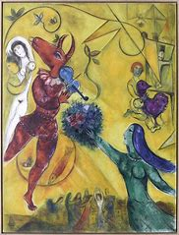
Donata Berra
Per rimpiangerlo
Per rimpiangerlo poi sempre: il luogo
dove tante volte insieme
abbiamo sperato di arrivare
e lì carpire alla voce informe
l’ultima parola. Poi
liberi saremmo
esautorato il cielo: certo
dell’ultima sua parola
più grande e chiara è la finestra
che ben conosco, illuminata
come un cuore nella sera.
Quando ho creduto di sapere, infine
ti ho chiamato, ma tu
avevi un altro volto.
Quattro poeti al femminile

Slide 11
Donata Berra
E andando lasciava la nave sul liscio dell'acqua
un nastro a ricciolo largo,
allucciolato d'oro,
ricolmo di liquide stelle
inghiottite dall'onda e sempre riaccese,
e spumiglie e fiocchi di mare
emblemi di specchi ritorti
sparenti e riapparsi poi sciolti
in barbagli, in scaglie di luce;
e lasciava, la nave
il lungo profilo del suo lento passare,
e del nostro, più incerto,
a memoria di mare scritta serrata, ma poi
appena stretta la cima alla bitta, la nave
viene solo richiesta di pronta consegna
del pesce pescato
ai camion del ghiaccio.
Quattro poeti al femminile

Slide 12
Donata Berra
Bocca di Magra I
Alba sul Magra, a pelo d’onda
tese tra le maglie del sole ancora sbieco
le reti dei rammarichi notturni.
Tratte a ragione poi, poco
è il pescato: alghe
granchiolini spauriti, e sembra argento
qualche misero pesce: da ributtare in acqua.
Bocca di Magra IV
O non è meglio restare accanto al fiume,
dove l’acqua del Magra è più terrigna
e sa il dolce dei boschi, dei muschi
qui, non oltre la giostra della foce
che s’incapriccia di sale, ma poi torna,
un giro tra le arselle degli scogli,
un passo d’onda sotto chiglie rosse?
Fuori, dove lo sguardo si slontana,
sul grande mare laminato d’oro,
non c’è nessuno a trattenere il giorno,
questo giorno che ci lascia
al respiro lento dei navigli.
Quattro poeti al femminile

Slide 13
Donata Berra
Vedute bernesi IV
E scendono i sentieri
tra vasi di gerani rosa
tra giochi di bambini
secchielli palloncini strilli
da ridere giù per le altalene, e proprio ora
calma la voce dice «oggi
hai già dato da mangiare al gatto?»
mentre come allora
scorre sontuoso il fiume verso Köln.
Vedute bernesi VII
Insomma lèvati se vuoi uscire
a che serve star dentro sonnecchiando
scendi agli umori, ingaggia marinai
salpa ancor oggi e poi
appena il vento infila
il piancito del ponte e incinge
alla vela di rada una gran pancia
esci, anche a sbalzo, e dillo
dillo questo nome.
Quattro poeti al femminile

Slide 14
Giusi Quarenghi
Nata nel 1951 a Sottochiesa, una piccola frazione del comune di Taleggio, nel bergamasco, dove tuttora vive; della valle in cui è nata ha detto: «La mia valle era la mia isola». Ma da quest’isola si è allontanata con la fantasia per costruirsi una straordinaria vocazione di scrittrice per l’infanzia (e non solo): racconti, storielle, filastrocche, testi di divulgazione, sceneggiature, romanzi, fiabe, ma anche cinema, cartoni animati, fumetti; nel 2016 ha perfino proposto i Salmi "per voce di bambino". Ha in sostanza affrontato con grande competenza e varietà di linguaggio ogni sorta di scrittura.
Nel 1999 pubblica la prima raccolta di poesie, Ho incontrato l’inverno, cui segue nel 2001 Nota di passaggio, “poesia al femminile”, e nel 2006 Tiramore. L’ultima silloge è del 2017, e si intitola Basuràda: come spiega l’autrice stessa, «Bas-ura è l'ora bassa a ridosso del tramonto, l'allargarsi quasi improvviso del giorno in una luce vasta e stillante, come di rugiada; così nella sera si insinua un sentimento d’aurora, chiasmo non solo temporale, eversivo e struggente. Quanta più luce, e che luce, nell’imminenza della notte».
Quattro poeti al femminile

Slide 15
Giusi Quarenghi
Aspetta la notte la luce
che apre al cielo il respiro
Bianca silente soave
cammina gelata sulle punte
dei rami tra i sassi e le stelle
Infante inarcata rotonda
dal basso illumina il cielo
è la neve luce di terra
Questo autunno del bosco è lo svolo
della voce femmina
della terra madre
che non so cosa pensa di notte
e i desideri cela
finché al sole pur poco
li svela
Quattro poeti al femminile

Slide 16
Giusi Quarenghi
***
A goccia a goccia mia madre muore fiato
su fiato sguardo su sguardo mia madre
muore di poco in poco dal meno al niente
mia madre muore in stretta economia
come faceva con ogni cosa buona perché
durasse ancora un po’ solo con l’acqua
si lasciava andare
In piccoli respiri quieti a mano
a mano si sfila dal suo corpo ritrova
l’insieme vuoto e si riconsegna
anche nella morte madre
***
Amarti figlio mio
è amare il tuo segreto
dove tu sei segreto
segreto persino a te
segreto a me che t’amo
segreto perché ti amo
Quattro poeti al femminile

Slide 17
Giusi Quarenghi
Non temere Maria
ho arrotolato le ali lasciato
il paradiso Era troppo per me
Voglio fermarmi qui
nella tua casa di pane e di pietre
nella tua voce bianca
come polpa di castagno Non temere
Maria sono
un angelo portoghese
volo senza annunci senza carte d’imbarco Sono angelo
zingaro non temere
Maria le mie impronte sono ali
Me le prenderanno
per sapere chi sono le prenderanno
Non servirà non temere Maria
nemmeno loro sapranno
quello che persino Dio ha scelto
di non sapere
il piccolo infinito
il filo del labirinto
di ogni creatura viva Non temere
Maria Sono l’angelo degli elementi respiro
terra cammino aria bevo fuoco morirò
acqua mio testimone il legno
di cicatrici e fiori
In braccio alla tua ombra
ascolto il tuo respiro
partitura incisa cantata
con lama d’amore
e abbasso gli occhi
a cercare il cielo
Perché un angelo?
Custodisce i sogni
E la spirale?
È impronta del tempo profondo
E le ali chiuse?
Sono arrivato
dove volevo
dove sono voluto
Quattro poeti al femminile

Slide 18
Giusi Quarenghi
***
Vorranno pur dire qualcosa queste foglie
così lente a morire che insistono
a stare sui rami d’inverno i viali
in città ricolmi di gialli gloriosi di ruggini
caldi il cielo che non trova dove infilarsi
le chiome compatte che il vento non smaglia
la pioggia non buca vorranno pur dirmi
qualcosa
***
Lo ripongo con cura ogni sera
a portata di mano ma lo ripongo
non lo porto con me lo ripongo
col suo carico buio
Al mattino ritrovo ogni cosa
l’orologio le fedi gli occhiali
le parole i vólti l’attesa il cuore
no non il cuore
non là dove l’avevo lasciato
con il suo carico buio
Quattro poeti al femminile

Slide 19
Chandra Candiani
Poetessa milanese di origini russe (1952), ha pubblicato finora le raccolte Io con vestito leggero (2005), La nave di nebbia (2005), La porta (2006), La bambina pugile ovvero la precisione dell'amore (2014), Bevendo il tè con i morti (2015) e Fatti vivo (Einaudi 2017). I riferimenti culturali cui attinge sono per lo più estranei alla tradizione italiana, spaziando dai poeti russi a quelli orientali, da Kabir a Tagore, da John Donne a Emily Emily Dickinson a Rilke.
Alla base della sua concezione del mondo sta la capacità di «mantenere il canale della parola libero per altri ascolti, per altre visite, [la capacità] di ascoltare l’essenziale»: fondamentale è infatti per lei salvare la parola in via d’estinzione, offrire agli uomini una lettura del reale che vada oltre il puro dato fisico, perché «poesia è conoscenza e passione» e le parole sono «segni sulla pelle del mondo». Anche il dolore interpella drammaticamente questa singolare poetessa («Il dolore degli altri / non mi sta in mano / e nemmeno in gola / più che altro sta nel petto / nella sua memoria / luogo schivo / che fa stazione / che scartavetra le fughe»), portandola a ricercare una comunanza di intenti e una consonanza di sentimenti con l’umanità intera.
La raccolta più significativa è certamente La bambina pugile ovvero La precisione dell’amore: un canzoniere che, fin dal titolo ossimorico, scandisce le tappe dell’amore in tutte le sue sfumature
Quattro poeti al femminile

Slide 20
Chandra Candiani
La vita nuova
arriva taciturna
dentro la vecchia vita
arriva come una morte
uno schianto
qualcuno che spintona così forte
un crollo.
È una scrittura tanto precisa
e netta da non lasciare dubbi
né sfumature di senso eppure
non dà direzioni né mete.
La vita nuova irrompe
come un vecchio che cade
sul ghiaccio, un pensiero
davanti a un muro, la
sirena di un’ambulanza.
Non ci sono feriti
né annunci di sciagura
solo noi da convincere
a lasciar perdere il miraggio
di una vita rettilinea, di un
orizzonte, lasciarsi curvare,
piegare alla tenerezza
delle anse del destino.
La vita nuova
è come un grande tuono
sbriciolato
poi a poco a poco
l’erba si china
sotto la pioggia
la prende
la beve.
Quattro poeti al femminile

Slide 21
Chandra Candiani
Dunque c’è la luce
e ogni foglia è attaccata al ramo
con esatto amore
e ogni foglia in orario
lascia il ramo
con audace resa
e ogni uscire dalla soglia
del corpo è ricevuto
con unanime benvenuto
da quella scienza della gioia
che proprio ora proprio qui
riempie il foglio di ghirigori
per dirti che dunque
la luce c’è.
Quattro poeti al femminile

Slide 22
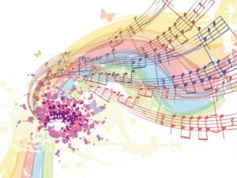
Chandra Candiani
Esiste la musica.
Esiste proprio,
come lenzuolo lampada
orologio e casa,
come nuvola,
quel suo disumano orto
d’intenzione
di ascoltare l’anima
esiste. Come domino
di note che si crollano addosso e fanno
insieme. Insieme si fanno, e sono fatte
musica. Qualcosa che abbiamo
perduto o dimenticato
o rotto forse
per mani troppo grevi, qualcosa
di spezzato. Un silenzio eseguito
un’anima di ghiaccio
conservata sotto sale.
Ma cosa cosa ho perduto
io, mentre ti ascolto
cara faccia del nulla
caro amore senza direzione
care ossa: grazie grazie
c’è stato qualcuno
prima di me. È ora
di affrontare la musica.
Quattro poeti al femminile

Slide 23

Chandra Candiani
Siamo nuvole
i nomi complicano la tessitura
ma siamo nuvole,
notturne mattiniere
dipende,
oltraggiose spaurite
candide sprezzanti,
cavalieri e cavalcature
bastimenti e animali
siamo pronte
a dissolverci con fierezza
in quel tutto pacatissimo
del cielo ultimo
che ci affida il mondo.
Siamo nuvole
cambiamo vita di frequente
lì, sopra il disordine della realtà
il fondo
sereno delle cose,
la pioggia
la sete.
Quattro poeti al femminile

Slide 24
Quattro poeti al femminile

